Slide 1
第二章 相关基础知识及概念

Slide 2
主要内容
单机的局限性
计算平台分类
水平扩展基础知识
I/O并行
一致性HASH
分片与复制
数据一致性
RDBMS的事务概念——ACID
非关系数据库数据一致性
CAP定理
BASE

Slide 3
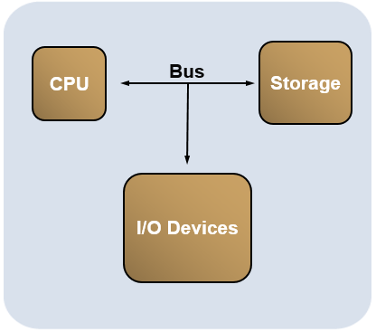
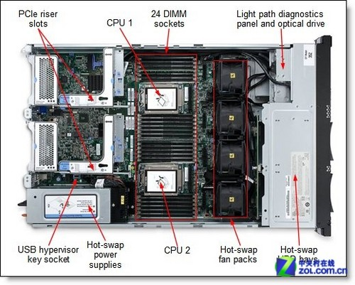
单机的局限性
数据读写速度受单机硬件组成的影响
硬盘、主板、内存、CPU
Notes:
尽管多核、多独立CPU，加上高性能内存，解决了的大多数常见的数据应用。但是，在大数据环境下，单机的操作响应速度存在物理极限性，单机不可能无限扩充

Slide 4
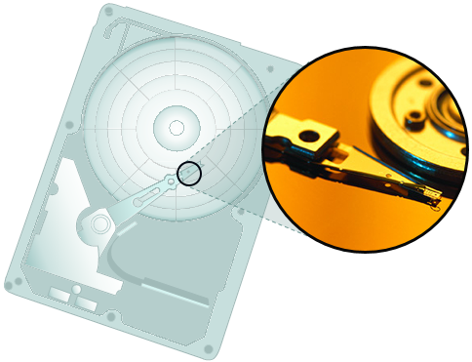
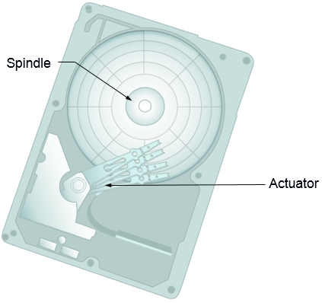
单机的局限性——硬盘的性能
物理硬盘的性能是影响数据读写速度的重要因素

Slide 5

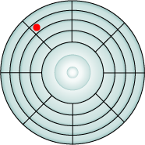
单机的局限性——硬盘的性能
Notes:
旋转等待时间和寻道时间

Slide 6

服务器的扩展
解决单机局限性的方案
提高单机的物理配置
PC服务器→小型机→大型机
纵向扩展

Slide 7
服务器的扩展
解决单机局限性的方案
横向扩展
添加更多的节点，节点之间用高速网络连接，当需要更高的性能或更大的容量时，可迅速向集群中添加节点，而不会导致任何宕机。
例：7×24高可用Web应用
横向扩展

Slide 8
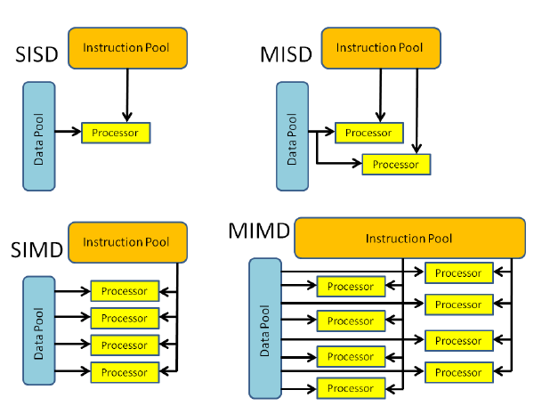
计算平台分类
Flynn于1972年提出了计算平台的Flynn分类法，主要根据指令流和数据流来分类，共分为四种类型的计算平台。
SISD：单指令流单数据流
传统的串行计算机，硬件不支持任何形式的并行计算，所有的指令都是串行执行
SIMD：单指令流多数据流
在单个时钟周期内处理多个数据单元，数据级别的并行处理
例GPU的应用，图像处理、矩阵计算
MIMD：多指令流多数据流
紧耦合MIMD和松耦合MIMD
多核、多CPU共享内存
理论模型，没有实际实现
https://en.wikipedia.org/wiki/Flynn%27s_taxonomy

Slide 9
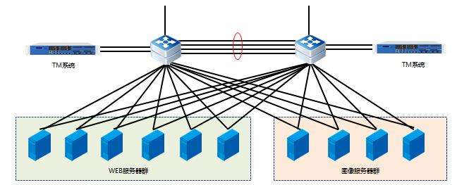

集群
集群是紧密耦合的一些服务器或节点，这些服务器通过高速网络连接在一起作为一个工作单元。
集群中每个节点都有自己的专属资源：CPU、内存和硬盘
通过将任务分解成若干个小任务分配给集群中的节点服务器上，协同完成任务。

Slide 10
I/O并行
通过在多个节点（计算机）上对多个磁盘上的数据集进行分区，减少从磁盘检索数据所需的时间
跨节点并行
一个节点跨磁盘并行
水平分区——数据记录被划分在多个节点上，即每个节点上存储一个数据子集
垂直分区：例如 r(A,B,C,D)，主键为A ，划分为r1(A,B)和r2(A,C,D)
默认是水平分区

Slide 11
I/O并行
I/O并行技术(设节点数为n):
轮询方法（Round-robin）:
第i条记录存储到的节点为 i mod n.
Hash分区：
选择一个或多个属性作为分区属性.
选择取值范围为0…n-1的哈希函数h
设i 为哈希函数h应用于记录属性的计算结果，然后将记录存储在节点i
范围分区:
选择分区的属性.
选定分区向量vector [v_{o}, v₁, ..., v_{n-2}]
设v是一个记录分区属性的值，那么v_{i} ≤ v_{i+1} 的记录分配到节点 i + 1；v < v₀ 的记录分配到节点0；v ≥ v_{n-2} 的记录分配到节点n-1.
。。。。

Slide 12
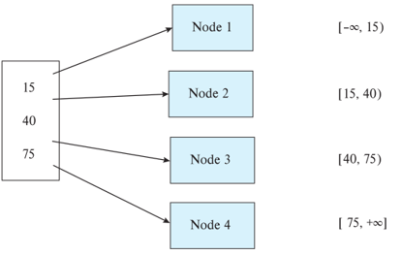
范围分区举例
范围分区向量
与节点关联的范围
Notes:
with a partitioning vector [5,11]
a tuple with partitioning attribute value of 2 will go to node 0,
a tuple with value 8 will go to node 1, while
a tuple with value 20 will go to node2.

Slide 13
分片（Sharding）
分片：水平地将大的数据集划分成较小的、易于管理的数据集的过程。
Id | Name | Birthday
1 | Bob | 19760901
2 | John | 19830912
Id | Name | Birthday
1 | Bob | 19760901
2 | John | 19830912
3 | Lucy | 19760223
4 | Jane | 19960227
Id | Name | Birthday
3 | Lucy | 19760223
4 | Jane | 19960227

Slide 14
分片实例
每个小数据集可以独立地为所负责的数据提供读写服务
某个查询的数据可能来自两个小数据集
数据分片要考虑查询模式以便小数据集本身不会成为性能瓶颈
用户A
读/写
Id | Name | Birthday
1 | Bob | 19760901
2 | John | 19830912
读
用户B
Id | Name | Birthday
3 | Lucy | 19760223
4 | Jane | 19960227
读/写

Slide 15
复制
复制：多个节点上存储数据集的多个拷贝，称作副本。
相同的数据在不同的节点上存在多个副本，提供了可伸缩性、可用性和容错性。
复制实现方法
主从复制
对等复制

Slide 16
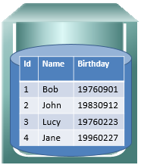
复制方法——主从复制
系统配置是主从配置环境
所有数据写入主节点，持久化后复制到多个从节点。
数据的写（增删改）操作访问主节点的数据，读（查询）操作访问任意节点。
适用于读密集型应用
需要考虑读一致性的问题
投票机制：大多数从节点包含
相同版本的记录，则声明读操作是一致的
实现投票机制需要从节点之间建立
可靠、快速的沟通机制
读
从节点1
从节点2
主节点
读
Notes:
读不一致例子：例如（1）用户A更新数据；（2）数据从主节点复制到从节点1；（3）在数据从主节点复制到从节点2之前，用户B试图从节点2读数据，导致数据不一致；（4）数据从主节点复制到从节点2后，数据最终成为一致的。

Slide 17
复制方法——对等复制
对等复制：节点之间不分主从，每个节点是对等的，每个写操作数据复制到所有对等的节点上。
每个节点都可以处理读请求和写请求。
对等复制容易导致写不一致问题：同时更新多个节点的同一个数据
悲观并发策略：基于锁机制
乐观并发策略：不用锁，最终一致性
读不一致性问题
投票机制
读
写

Slide 18
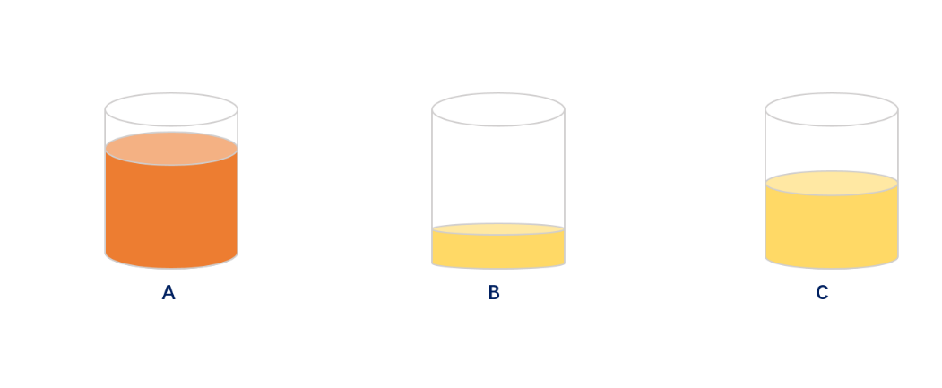
数据分布倾斜（Data-distribution skew）
数据分布倾斜含义: 一些节点拥有较多记录，而其他节点则拥有的记录数很少。
数据分布倾斜类型
属性-值倾斜
一些分区属性值出现在多个记录中
分区属性值相同的所有记录最终都在同一个分区中
范围分区和hash分区都会出现这个问题.
分区倾斜
选择不当的范围分区向量可能会将太多记录分配给某些分区，而将太少记录分配给其他分区
执行倾斜
某些运算符运行的时间比其他运算符长，执行时间的差异可能会导致一些处理器空闲，而其他处理器仍然计算查询的一部分。

Slide 19
处理范围分区中的倾斜（方法举例）
创建平衡的分区向量
基于分区属性对数据进行排序
按照如下顺序扫描数据来构造分区向量
每读取1/n的数据之后，下一个记录的分区属性值被添加到分区向量中（n表示分区数量）
如果分区属性中存在重复项，则可能导致不平衡.
减少代价
分区向量可以使用记录的随机样本创建
另外一种方法：采用直方图（histograms）建立分区向量

Slide 20
直方图方法
例：数据集person，基于属性age的直方图（数据分布）
等宽直方图
等深直方图
划分范围，使每个范围具有（大约）相同数量的记录
假设在直方图的每个范围内均匀分布
基于直方图为所需分区数创建分区向量
Notes:
直方图是数值数据分布的精确图形表示，一般用横轴表示数据类型，纵轴表示分布情况。

Slide 21
虚拟节点分区
核心思想：引入虚拟节点，假设虚拟节点的数量是实际节点倍数
虚拟节点映射到真实节点
使用范围分区向量跨虚拟节点划分记录
也可以用Hash分区
虚拟节点映射到真实节点
轮询：虚拟节点i 映射到真实节点 (i mod n)+1
映射表：用一个映射表记录虚拟节点和真实节点的对应关系
通过将虚拟节点从加载较多的节点移动到加载较少的节点来处理倾斜
可以解决数据倾斜和执行倾斜

Slide 22
一致性HASH算法
1997年由MIT的Karger等人在论文“Consistent Hashing and Random Trees”中提出，为了解决分布式Cache问题。
场景：假设有N个Cache，如何将数据对象object映射到N个Cache？
—>Hash（object）% N
如果Cache m坏了，则所有映射到cache m的对象会失效
—> Hash（object）% (N-1 )
如果访问负载增加，需要添加cache
—> Hash（object）% (N+1 )
如果硬件能力增强，希望增加的节点承担更多的负载，普通hash算法难以实现
cache都失效了，服务器的负载瞬间增大

Slide 23
一致性HASH算法原理
环形hash空间：设共有2³²个bucket空间,首尾相接形成环形空间，按顺时针方向编址；
通过hash函数计算将数据对象映射到环形hash空间；
例如
0|2³²-1
object1
0
hash
key1
key3
object3
key2
object2
key4
object4

Slide 24
一致性HASH算法原理
使用相同的hash函数将节点（cache/server）映射到环形hash空间
通常使用节点的IP地址
将数据对象映射到节点
沿顺时针方向，根据数据对象的key值，遇到第一个节点（cache/server），就将数据存储在这个cache/server中
object1
0
server1(cache)
hash
key1
object2
key2
server3(cache)
key3
server2(cache)
object3
key4
object4

Slide 25
一致性HASH算法原理
如果某节点server停机
例如Server2停机，按顺时针迁移的规则，Server2上的 object2被迁移到server3中，其它对象还保持这原有的存储位置。
object1
0
server1
hash
key1
object2
key2
server3
key3
server2
X
object3
key4
object4

Slide 26
一致性HASH算法原理
如果增加一个新节点（Server/cache）
例如新增server4，按顺时针迁移的规则，object4被迁移到了server4中，其它数据对象还保持这原有的存储位置。
object1
0
server1
hash
key1
key1
object2
key3
key2
server3
key3
key2
key4
server2
object3
key4
server4
object4

Slide 27
引入虚拟节点的一致性HASH
如果节点分布不均匀，会出现分布Skew问题，可引入虚拟节点来解决
例如：server2宕机后只有server1和server3正常运行，server分布不均匀
object1
0
server1
hash
key1
object2
key2
server3
key3
server2
X
object3
key4
object4

Slide 28
引入虚拟节点的一致性HASH
引入虚拟节点，设置复制因子为2
Server11，Server12和server31，server32
数据对象Object到虚拟节点的对应关系
Object1→server12;
Object2 →server32
Object3 →server31
Object4 →server11
虚拟节点的hash计算可采用对应节点的IP地址加数字后缀的方式
例如，Server1的IP地址为202.168.110.241
Hash（“202.168.110.241#1”），
Hash（“202.168.110.241#2”）
每个物理节点关联的虚拟节点数量根据具体的生产环境情况确定
object1
0
server12
hash
key1
object2
key2
server31
key3
object3
key4
server32
server11
object4

Slide 29
并行vs.分布式
并行计算
单指令流多数据流计算机：SIMD
多台计算机中多个CPU，多指令流多数据流MIMD
分布式计算
多台计算机中多个CPU—MIMD
CPU间高通信延迟
不同节点可以是异构的系统，可靠性维护困难

Slide 30
分布式系统的可靠性要求
允许部分节点失效
如果某节点失效，其负载应由其他节点承担，确保数据可恢复
某节点失效重启后应能加入原来的计算机组，而不必重启所有的节点
并发操作或部分内部失效不应导致外部可见的不确定性，应确保一致性
新增节点应提升系统的性能
整个系统应阻止非授权访问，要比单机系统更多考虑攻击，以确保安全

Slide 31
事务（Transaction）及事务的特性
事务是描述完成数据处理的完整逻辑工作单元的操作集合。
在关系数据库管理系统中，为了保证数据一致性，数据库系统中事务必须具有ACID特性
原子性（Atomicity）
一致性（Consistency）
隔离性（Isolation）
持久性（Durability）

Slide 32
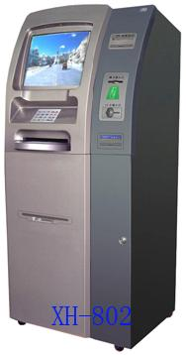

一个应用场景
银行业务系统
取1000块钱
系统故障
1000块钱去哪儿了？
丢失了?
仍然在账户中?

Slide 33
ACID特性
Atomicity. 事务的所有操作或者全部执行，或者全不执行，是一个不可分割的整体。
Consistency. 在并发环境中，不同事务访问相同数据时，事务执行保证数据的一致性，即事务必须在任何时候满足系统定义的协议和原则，数据库在事务开始和结束时必须保持一致状态。
Isolation. 多个事务并发访问同一个数据库时，每个事务都有自己的数据空间，对其他事务的执行不知情；事务无法访问处于中间状态或未完成状态的任何其他事务的数据，每个事务自身是独立的。
Durability.一旦事务完成（成功提交），所有对数据的更新是持久的，即使数据库发生故障。

Slide 34



James Nicholas Gray
Jim Gray因其在数据库技术和事务管理方面的贡献荣获1998年ACM图灵奖
Famous Book
Transaction Processing: Concepts and Techniques (1993)
个人主页：http://research.microsoft.com/~Gray/

Slide 35
事务的状态
Active ：事务执行对数据库的读写操作。
Partially committed ：事务的最后一个语句执行之后进入部分提交状态，数据在缓冲区中。
Failed ：事务无法继续正常地执行。
Aborted ：事务回滚且数据库恢复到事务执行之前的状态。
重新启动事务
杀掉事务
Committed ：成功执行后的状态

Slide 36
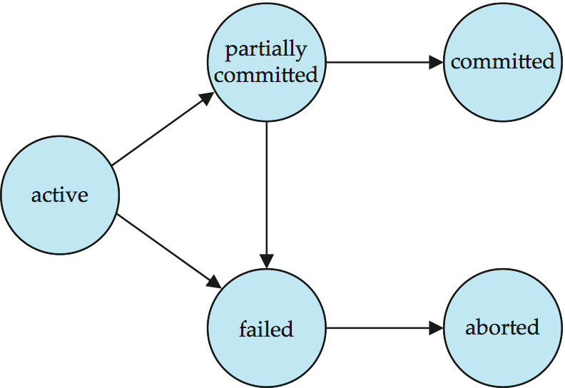
事务状态图
From: Database System Concepts, ISBN 978-7-040031175-4

Slide 37
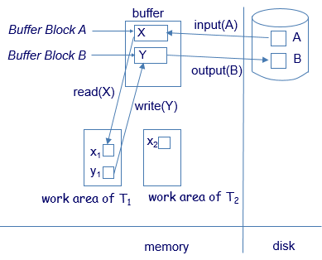
数据访问
事务Ti通过其私有工作区和系统缓冲区之间传输数据，与数据库系统进行交互，使用以下两个操作完成数据传递：
read(X) 将数据项X的值赋予局部变量x_{i}.
write(X) 将局部变量x_{i} 的值赋予缓冲块中的数据项X
两个操作都需要考虑数据块是否在主存中，如果不在就发指令input(B_{X}) 。
事务第一次访问数据时，必须执行read(X) ，之后的操作作用于局部的拷贝x，最后一次访问数据后，事务执行write(X）
output(B_{X}) 不必要在write(X)之后立刻执行（因为数据块B中可能还有其他正在被访问的数据），系统在合适的时候执行output(B_{X})将数据写到磁盘上。
Notes:
注意：在完成了write(X)之后没有开始output(B_{X})之前，系统有可能崩溃，X的新值没有持久化到磁盘上，会丢失X的更新。如何解决？

Slide 38
事务并发执行
在系统中允许多个事务并发地执行。
提高CPU和磁盘的利用率
例如：一个事务利用CPU的同时另一个事务在读或者写磁盘
减少事务的平均响应时间
例如：短事务不需要等待长事务提交后再得到响应

Slide 39
并发操作引起的问题（1）
丢失修改
事务T1与事务T2从数据库中读入数据A并修改，事务T2的写操作破坏了事务T1的结果，导致事务T1的修改被丢失。
初始化：A=100
T1 | T2
read(A) A:=A-30 Write(A) | Read(A) A:=A*2 Write(A)
结果：A=200

Slide 40
并发操作引起的问题（2）
读“脏数据”
脏数据：未提交随后被撤销的数据
事务1修改数据A，并将其写回数据库，事务2读取数据A后，事务1由于某种原因被撤消，这时事务1已修改过的数据恢复原值
事务2读到的数据与数据库中的数据不一致，是不正确的数据，又称为“脏”数据。
T1 | T2
read(A) A:=A-30 Write(A) *Rollback* | Read(A)

Slide 41
并发操作引起的问题（3）
不可重复读问题
事务1读取数据后，事务2执行更新操作，使事务1无法再现前一次读取结果。
T1 | T2
Read(A) Read(A) | Read(A) A:=A*2 Write(A)

Slide 42
事务并发控制
并发控制模式：达到事务隔离目的的机制
控制并发事务间的交互，避免破坏数据库的一致性
事务间的交互可导致数据库的状态不一致
T1 | T2
read(A)
A:=A-50
write(A)
 | read(A)
 | temp:=A*0.1
 | A:=A-temp
 | write(A)
read(B)
B:=B+50
write(B)
 | read(B)
 | B:=B+temp
 | write(B)
From: Database System Concepts, ISBN 978-7-040031175-4

Slide 43
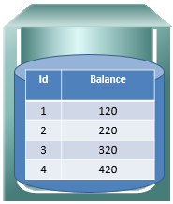
并发控制机制的任务
并发控制机制协调事务的执行，确保事务的隔离性
对并发操作进行正确调度
保证事务的隔离性
保证数据库的一致性
update Account
set balance=520
Where id=4
用户A
update Account
set balance=620
Where id=4
用户B

Slide 44
并发控制机制的任务
保证数据库的一致性
例：用户A修改数据是某个事务的一部分，当事务成功完成后，用户B和C请求相同记录时，数据库提供修改后的数据
update Account
set balance=420
where id=4
用户A
select balance
from Account
where id=4
用户B
用户C

Slide 45
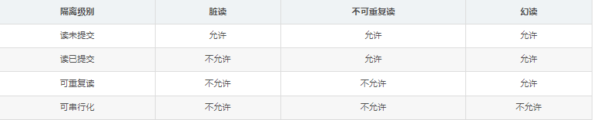
事务的4种隔离级别
事务隔离性由低到高分为以下四个隔离级别，每个隔离级别按照在该级别下禁止发生的异常现象定义，异常现象包括：
脏读：指一个事务在执行过程中读到并发的、还没有提交的写事务的修改内容。
不可重复读：指在同一个事务内,先后两次读到的同一条记录的内容发生了变化(被并发的写事务修改)。
幻读：指在同一个事务内,先后两次执行的、谓词条件相同的范围查询,返回的结果不同(并发写事务插入了新记录)。
隔离级别越高,在一个事务执行过程中,它能“感知”到的并发事务的影响越小，在最高的可串行化隔离级别下，任意一个事务的执行，均“感知”不到有任何其他并发事务执行的影响，并且所有事务执行的效果就和一个个顺序执行的效果完全相同。

Slide 46
并发控制机制
基于锁的并发控制机制：2PL
锁是一种控制并发访问数据的机制。
事务必须在读和写数据前获得锁。
使用锁必须恰当
事务必须在读/写数据前拥有锁，之后必须释放锁
不存在两个事务同时对同一数据加锁
基于时间戳的并发控制机制
基于多版本的并发控制机制MVCC
。。。。。。

Slide 47
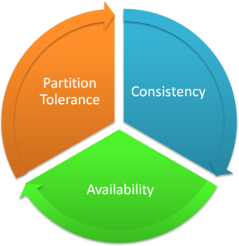
NoSQL数据库中数据一致性
CAP是分布式环境中设计和部署系统要考虑的三个重要的系统需求
Consistency（强一致性）：更新操作执行成功后所有的用户都应该读到最新的值
Availability（可用性）：每一个操作总能在一定的时间返回结果，不会发生错误和超时
Partition Tolerance（分区容忍性）：当网络发生故障时，系统仍能保持响应客户的请求
Eric Brewer在2000年提出CAP理论，是NoSQL数据库的基础。根据CAP理论，数据共享系统只能满足三个特性中的两个
例如，RDBMS满足CA，分布式数据库满足CP，QQ头像更新满足AP

Slide 48
CAP定理
主流非关系型数据库是分布式系统
CAP是分布式环境中设计和部署系统要考虑的三个重要的系统需求
CAP含义
一致性（Consistency）：分布式系统中所有节点上的数据时刻保持同步，更新操作执行成功后，用户访问任何节点上的数据应该都是最新数据。
all nodes see the same data at the same time（所有节点在同一时间的数据完全一致）。
可用性（Availability）：任何一个读写请求总是会在一定时间以成功或失败的形式得到响应。
Reads and writes always succeed（服务在正常响应时间内一直可用）。
分区容忍（Partition tolerance）：分布式系统在遇到某节点或网络分区故障的时候，仍然能够对外提供满足一致性和可用性的服务
the system continues to operate despite arbitrary message loss or failure of part of the system
E. Brewer, Towards Robust Distributed Systems,” Proc. 19th Ann. ACM Symp. Principles of Distributed Computing (PODC 2000), ACM
Notes:
2000年7月，加州大学伯克利分校的Eric Brewer教授在ACM PODC会议上提出CAP猜想。2年后，麻省理工学院的Seth Gilbert和Nancy Lynch从理论上证明了CAP。之后，CAP理论正式成为分布式计算领域的公认定理。

Slide 49
CAP定理
分布式系统只能保证CAP三个特性中的两个特性。
如果一致性和可用性是必需的，可用节点之间需要通信确保一致性，分区容忍性达不到；
如果一致性和分区容忍性是必需的，为了实现一致性节点将变得不可用，可用性达不到；
如果可用性和分区容忍性是必需的，考虑节点之间的通信需要，一致性做出让步，不考虑ACID。
序号 | CAP选择 | 实例
1 | CA | 传统关系型数据库
2 | CP | 分布式数据库（HBASE）
3 | AP | 分布式数据库Cassandra
3 | AP | DNS、QQ头像修改应用
分布式数据库始终支持分区容忍性

Slide 50
数据一致性模型
对于数据不断增长的系统，尤其是OLAP应用，对可用性A和分区容忍性P的要求高于强一致性C。一些分布式系统通过复制数据的方法来提高系统的可靠性和容错性，将数据的不同副本存放在不同的机器上。
强一致性：不论针对哪一个副本进行数据更新，之后所有的读操作都能读到最新的数据
弱一致性：数据更新后，用户可以在某个时间后读到更新后的数据——不一致性窗口
最终一致性：弱一致性的特例，系统中的副本经过一段时间后最终能够达到一致，保证用户最终可以读到数据的更新。
Vogels, W. Eventually consistent“. Communications of the ACM. 2009,52: 40.

Slide 51
BASE
对于面向大数据的分布式系统，可用性和分区容忍性要求高，但对于一些应用，完全牺牲一致性会导致数据混乱。
BASE：根据CAP定理的分布式数据库设计原则
Basically Available：基本可用，容忍部分失败而不导致系统整体不可用
Soft-state：不要求系统一直保持强一致状态，系统状态可能随时间的推移有变化
Eventual Consistency：一旦系统停止接受输入，系统中的副本经过一段时间后最终能够达到一致，保证用户最终可以读到数据的更新。

Slide 52
Vocabulary for Measuring Information
1 Megabyte =10⁶ bytes a small novel
1 Gigabyte =10⁹ bytes Beethoven’s 5th Symphony
1 Terabyte =10¹² bytes all x-rays in a large hospital
1 Petabyte =10¹⁵ bytes half the contents of all U.S. academic research libraries
1 Exabyte =1,000 petabytes 5 exabytes = all the words people have ever spoken
1 Zettabyte =1,000 exabytes As many bytes as there are grains of sand on all the world’s beaches
Zettabyte: 1,000,000,000,000,000,000,000 bytes

Slide 53
谢谢！

